Slide 1
集成电路测试技术
第四章 DAC和ADC测试

Slide 2
前言
4.1 数据转换器基础
4.2 DAC结构
4.3 DAC直流和转换曲线测试
4.4 DAC动态特性测试
4.5 ADC结构
4.6 ADC码沿测试
4.7 ADC直流和转换曲线测试
4.8 ADC动态特性测试

Slide 3
前言
数据转换器（DAC：数字到模拟转换、ADC：模拟到数字转换）广泛用于各种电子设备。
内部参数
（这些参数是电路本身固有的，它们不取决于外界的激励）
绝对误差
INL:积分非线性
DNL:微分非线性

Slide 4
前言
传输参数:
在很大程度上取决于激励信号的性质。
增益
SNR:信噪比
THD:总谐波失真
例如：
信号失真测试中使用的正弦波的幅度和频率通常会影响测量结果。

Slide 5
前言
测试DAC或ADC时，我们通常同时测量内部参数和传输参数以进行表征。
通常不需要在生产中执行全部的传输测试和内部测试，它通常取决于DAC或ADC的最终用途。
例如：
如果要将DAC用作可编程的DC电压基准，那么我们可能不在乎它在1KHz时的信号失真比， 我们更关心其最坏情况下的绝对电压误差。
另一方面，如果在语音频带编解码器中使用相同的DAC来重建语音信号，我们不在乎DAC的绝对误差，而在乎传输参数。

Slide 6
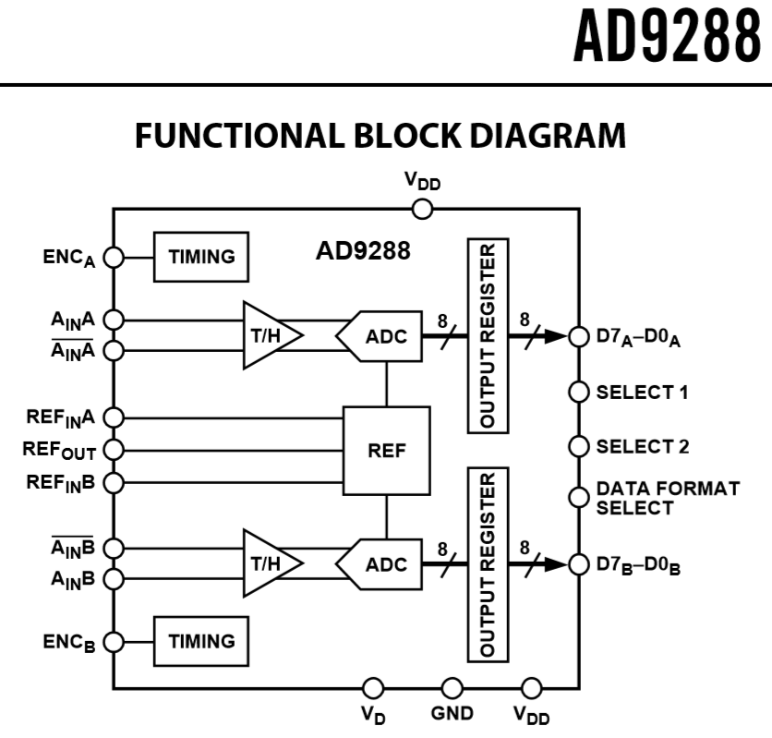
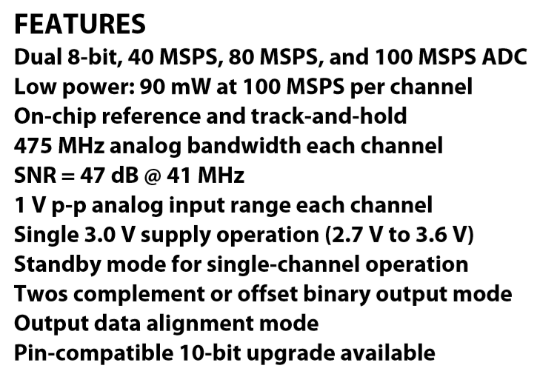
前言

Slide 7
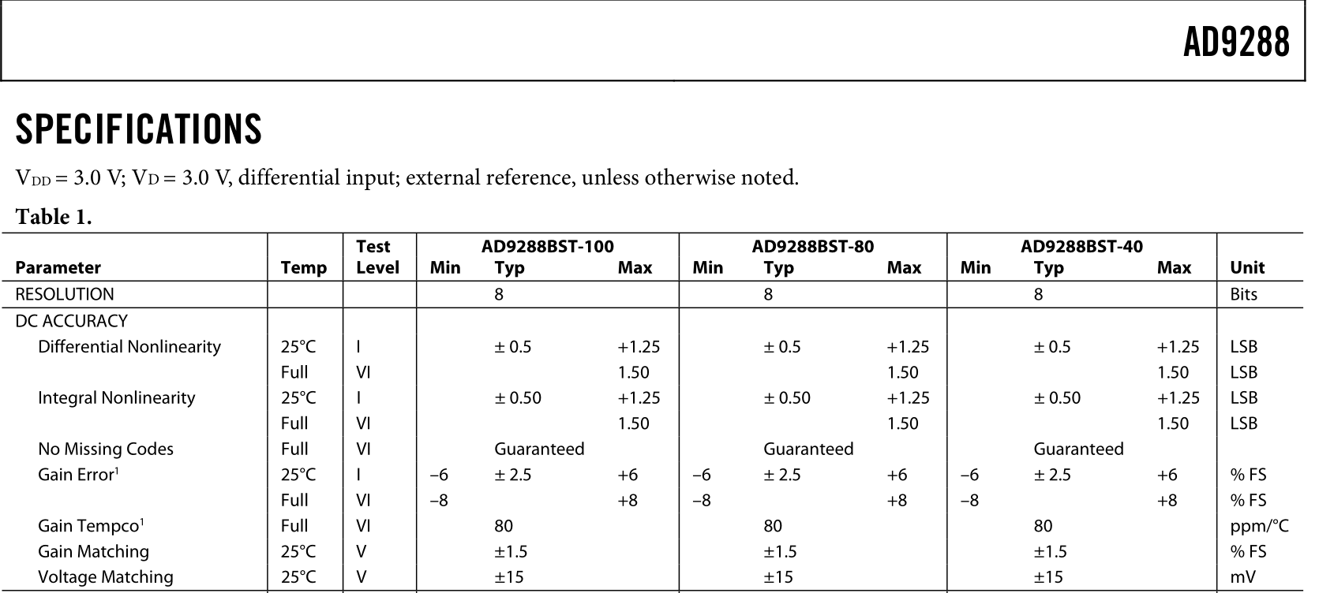
前言

Slide 8
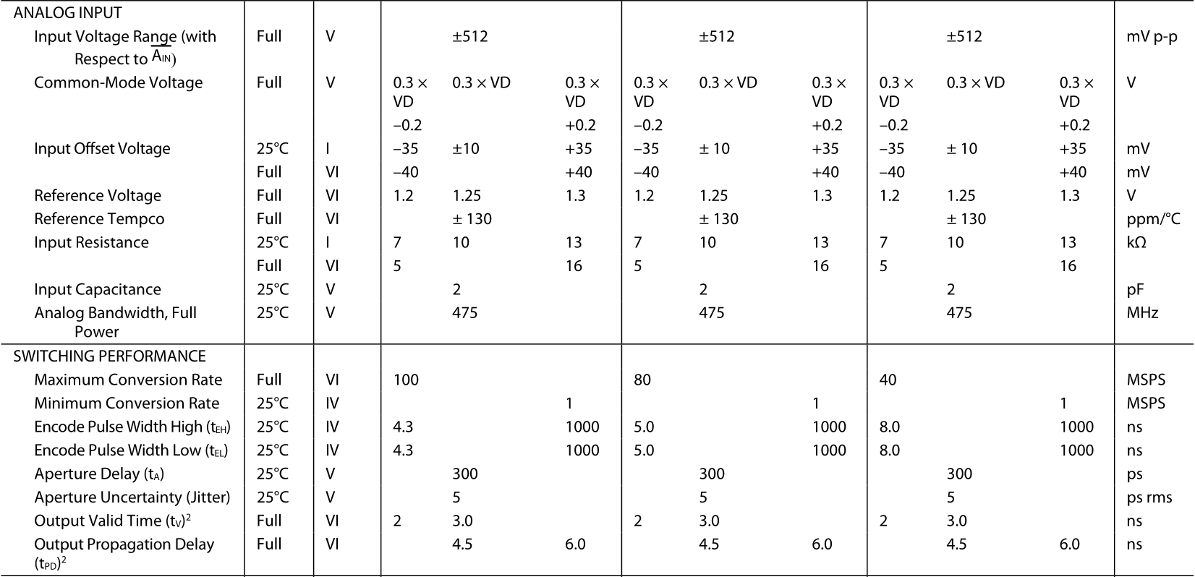
前言

Slide 9
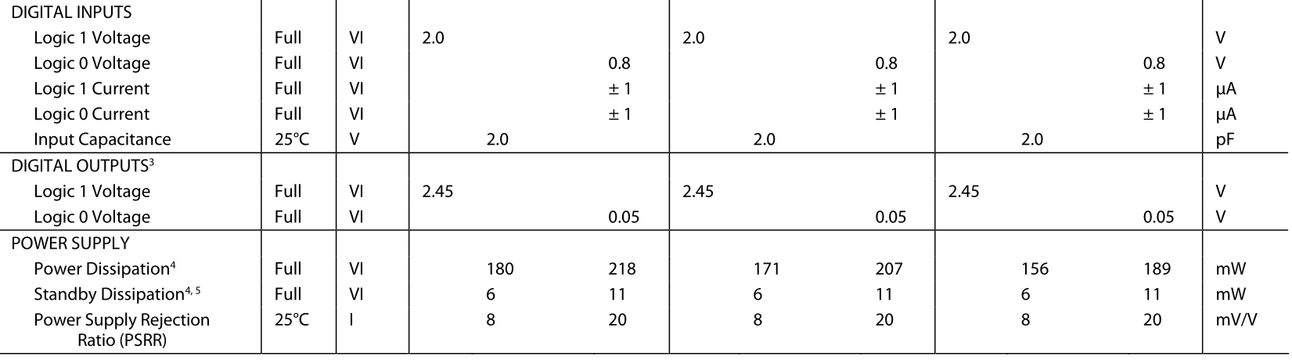
前言

Slide 10
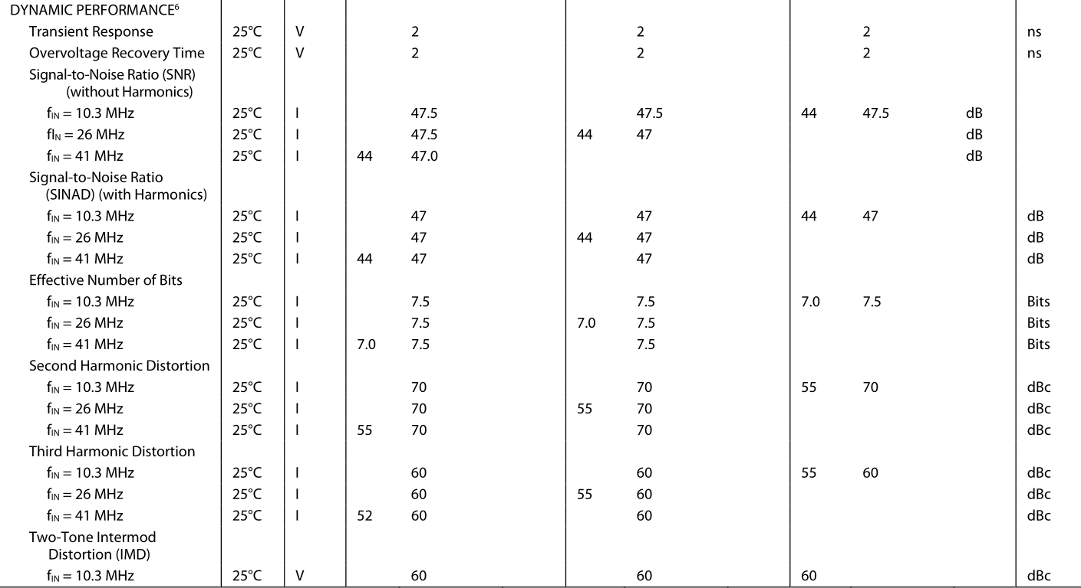
前言

Slide 11
前言
参数规范
国际标准：
ADC：IEEE std 1241-2010《IEEE Standard for Terminology and Test Methods for Analog-to-Digital Converters》
DAC：IEEE std 1658-2011 《IEEE Standard for Terminology and Test Methods for Digital-to-Analog Converter Devices》
国内标准：
GJB 9388-2018，《集成电路A/D、D/A转换器测试方法》

Slide 12
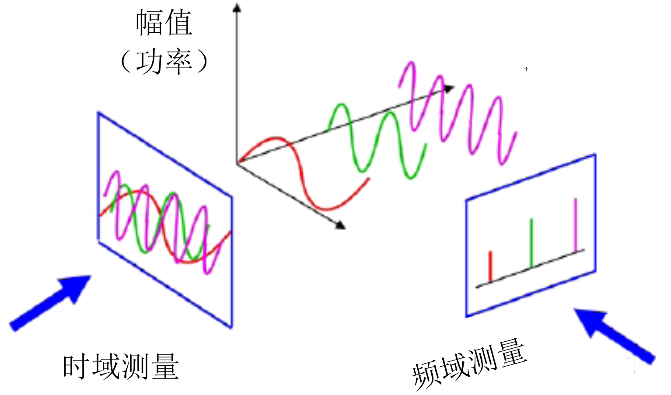
前言
ADC数据的FFT
基波信号
功率 P₁
谐波信号
功率 P_{D}
噪声功率P_{N}
最大杂波信号功率P_{S}
Amplitude
(power)
frequency domain
time domain

Slide 13
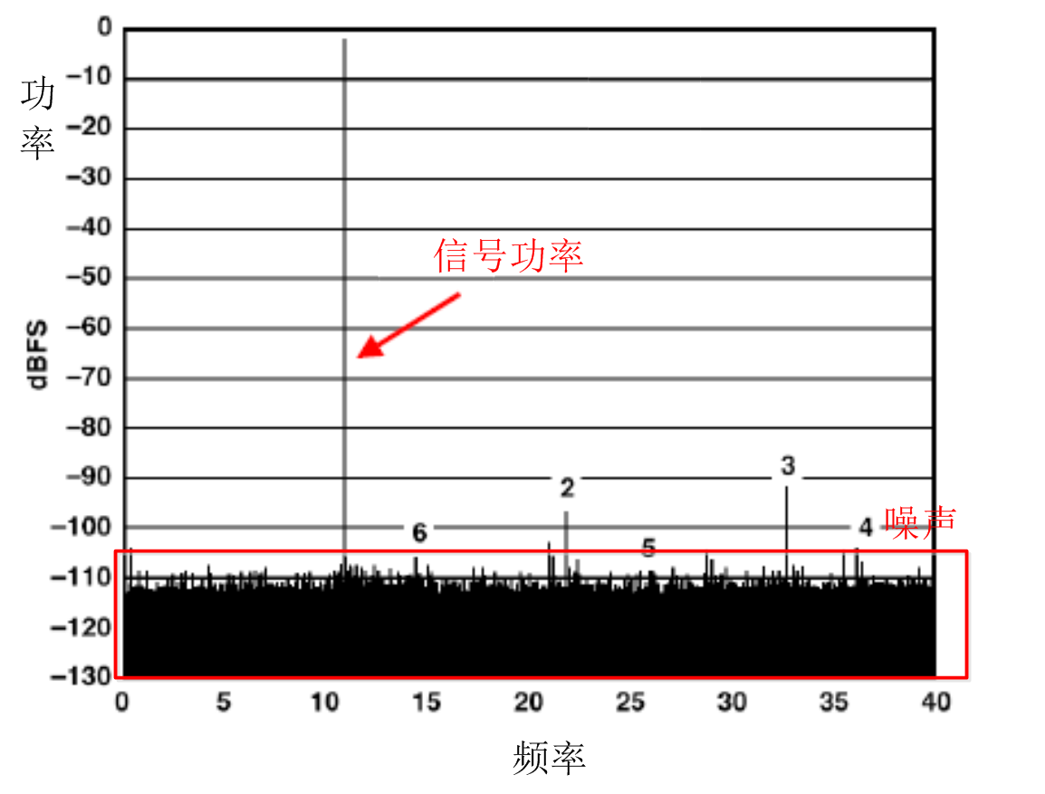
前言
SNR(信噪比)

Slide 14
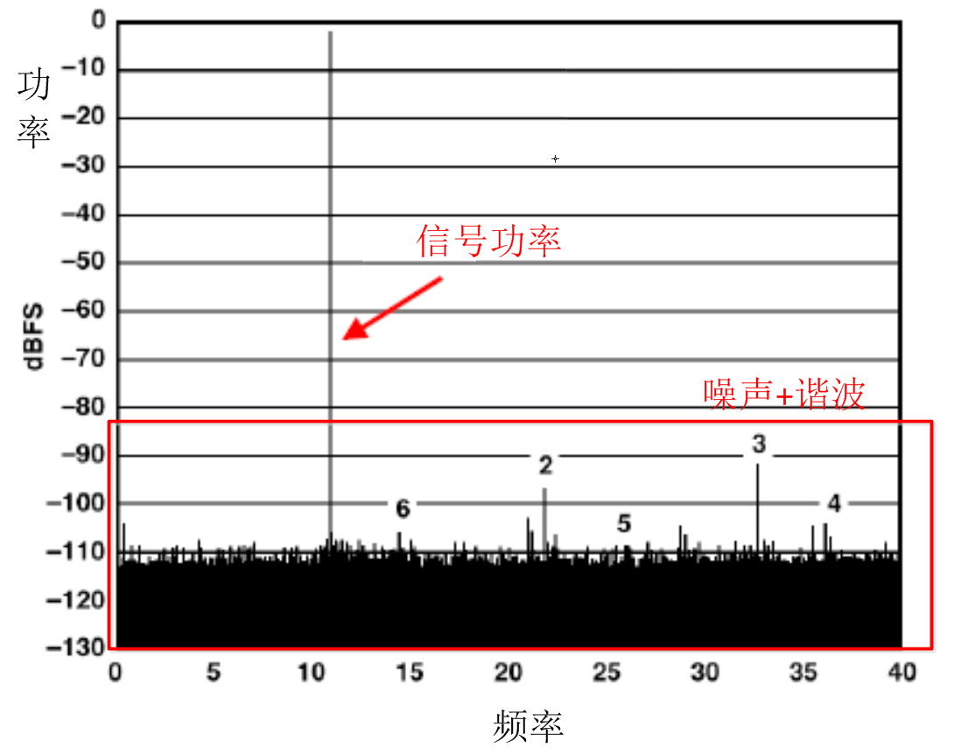
前言
SINAD
(信号噪声失真比/信纳比)

Slide 15
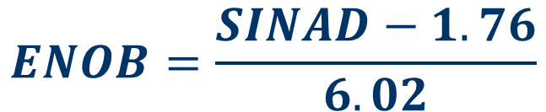
前言
有效位数(ENOB)
ENOB表示一个ADC在特定输入频率和采样率下的动态性能。理想ADC的误差仅包含量化噪声。当输入频率升高时，总体噪声(尤其是失真分量)也增大，因此降低了ENOB和SINAD。满幅、正弦输入波形的ENOB由下式计算：
$$ENOB=\frac{SINAD−1.76}{6.02}$$

Slide 16
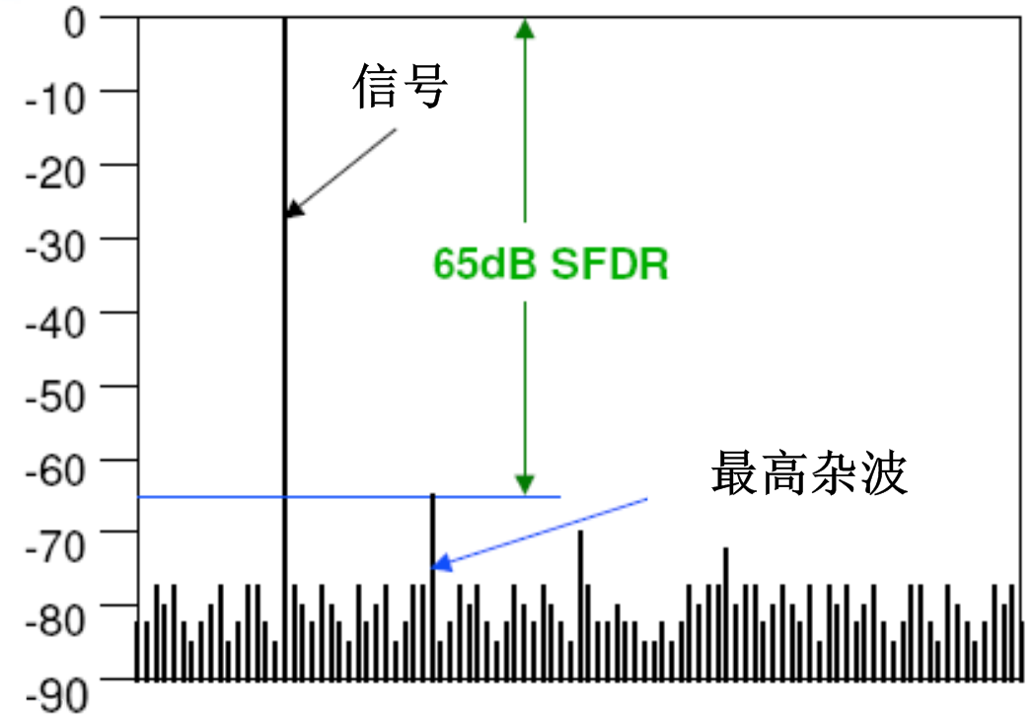
前言
SFDR
（无失真动态范围）

Slide 17
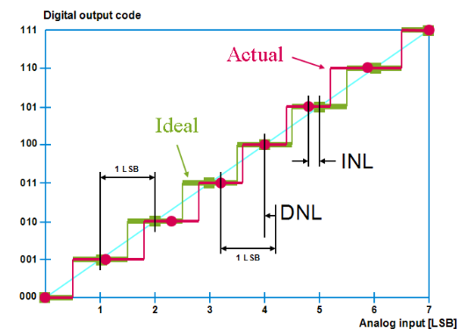
前言
INL：实际转换特性曲线与最佳拟合直线间的最大偏差。
DNL：实际码宽与理想码宽1V_{LSB}间的最大偏差。

Slide 18
前言
Two tone intermod distortion(双音交调失真）
测量双音交调失真时，要将两个频谱纯净的正弦波在频率f₁和f₂下应用于ADC，这两个频 率一般距离相对较近。将每个音的幅度设为比满量程低，数值略微超过6 dB即可，以便两 个音相位增加时，ADC不会出现削波。二阶和三阶积的位置如图1所示。请注意，二阶积 处于数字滤波器可以消除的频率位置。然而，三阶积2f₂ – f₁和2f₁ – f₂ 接近原始信号，过滤的难度更大。除非另有说明，双音交调失真指这些“近距”三阶积。交调失真积值一般以dBc为单 位，相对于两个原始音之一的值，而不是两者之和。

Slide 19
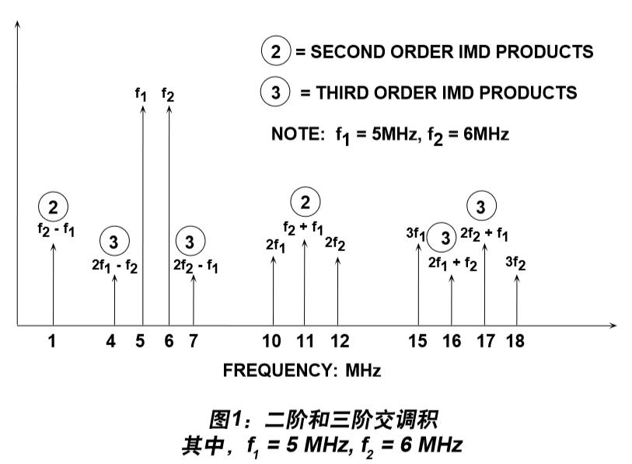
前言
Two tone intermod distortion(双音交调失真）

Slide 20
前言
混叠
根据采样定理，超过奈奎斯特频率的输入信号频率为“混叠”频率。也就是说，这些频率被“折叠”或复制到奈奎斯特频率附近的其它频谱位置。为防止混叠，必须对所有有害信号进行足够的衰减，使得ADC不对其进行数字化。欠采样时，混叠可作为一种有利条件。
欠采样
欠采样技术中，ADC采样率低于模拟输入频率，该条件下将引起混叠。根据奈奎斯特定理，自然知道欠采样将丢失信号信息。然而，如果对输入信号进行正确滤波，以及正确选择模拟输入和采样频率，则可将包含信号信息的混叠成分从较高频率搬移至较低频率，然后进行转换。该方法有效地将ADC用作下变频器，将较高带宽信号搬移到ADC的有效带宽。要想该技术取得成功，ADC跟踪-保持电路的带宽必须能够处理预期的最高频率信号。

Slide 21
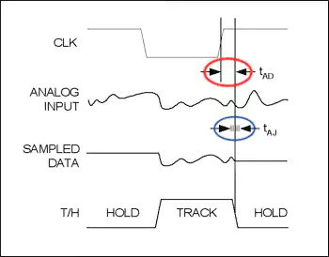
前言
孔径延迟
ADC中的孔径延迟(tAD)是从时钟信号的采样沿(下图中为时钟信号的上升沿)到发生采样时之间的时间间隔。当ADC的跟踪-保持切换到保持状态时，进行采样。

Slide 22
前言
孔径抖动
孔径抖动 (tAJ) 是指采样与采样之间孔径延迟的变化，如图所示。典型的ADC孔径抖动值远远小于孔径延迟值。
共模抑制(CMRR)
共模抑制是指器件抑制两路输入的共模信号的能力。共模信号可以是交流或直流信号，或者两者的组合。共模抑制比(CMRR)是指差分信号增益与共模信号增益之比。CMRR通常以分贝(dB)为单位表示。

Slide 23
前言
串扰（Crosstalk）
串扰表示每路模拟输入与其它模拟输入的隔离程度。对于具有多路输入通道的ADC，串扰指从一路模拟输入信号耦合到另一路模拟输入的信号总量，该值通常以分贝(dB)为单位表示；对于具有多路输出通道的DAC，串扰是指一路DAC输出更新时在另一路DAC输出端产生的噪声总量。

Slide 24
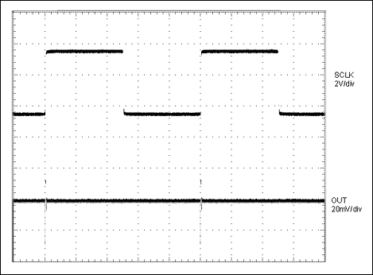
前言
数字馈通
数字馈通是指DAC数字控制信号变化时，在DAC输出端产生的噪声。在下图中，DAC输出端的馈通是串行时钟信号噪声的结果。

Slide 25
前言
动态范围
动态范围定义为器件本底噪声至其规定最大输出电平之间的范围，通常以dB表示。ADC的动态范围为ADC能够分辨的信号幅值范围；如果ADC的动态范围为60dB，则其可分辨的信号幅值为x至1000x。对于通信应用，信号强度变化范围非常大，动态范围非常重要。如果信号太大，则会造成ADC输入过量程；如果信号太小，则会被淹没在转换器的量化噪声中。
全功率带宽(FPBW)
ADC工作时施加的模拟输入信号等于或接近转换器的规定满幅电压。然后将输入频率提高到某个频率，使数字转换结果的幅值降低3dB。该输入频率即为全功率带宽。

Slide 26
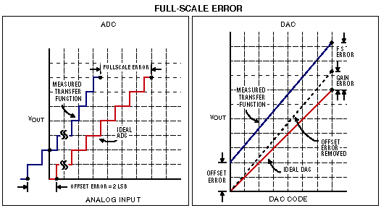
前言
满幅(FS)误差
满幅误差为触发跳变至满幅编码的实际值与理想模拟满幅跳变值之差。满幅误差等于“失调误差+增益误差”，如下图所示。

Slide 27
前言
FS增益误差(DAC)
数/模转换器(DAC)的满幅增益误差为实际与理想输出跨距之差。实际跨距为输入设置为全1时与输入设置为全0时的输出之差。所有数据转换器的满幅增益误差都与选择用于测量增益误差的基准有关。
增益误差
ADC或DAC的增益误差表示实际传递函数的斜率与理想传递函数的斜率的匹配程度。增益误差通常表示为LSB或满幅范围的百分比(%FSR)，可通过硬件或软件校准进行消除。

Slide 28
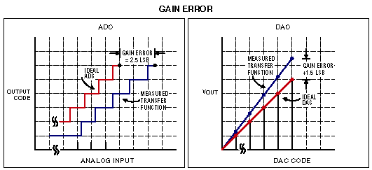
前言
增益误差漂移
增益误差漂移指环境温度引起的增益误差变化，通常表示为ppm/°C。
增益一致性
增益一致性表示多通道ADC中所有通道增益的匹配程度。为计算增益的一致性，向所有通道施加相同的输入信号，然后记录最大的增益偏差，通常用dB表示。

Slide 29
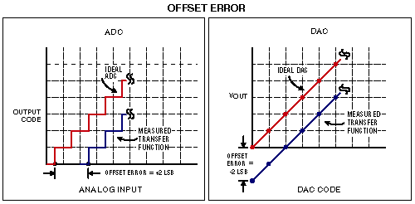
前言
失调误差
失调误差常称为“零幅”误差，指在某个工作点，实际传递函数与理想传递函数的差异。对于理想数据转换器，第一次跳变发生在零点以上0.5LSB处。对于ADC，向模拟输入端施加零幅电压并增加，直到发生第一次跳变；对于DAC，失调误差为输入编码为全0时的模拟输出。

Slide 30
前言
尖峰脉冲
尖峰脉冲指MSB跳变时在DAC输出端产生的电压瞬态振荡，通常表示为nV•s，等于电压-时间曲线下方的面积。
最高有效位(MSB)
在二进制数中，MSB为最高加权位。通常，MSB为最左侧的位。
MSB跳变
MSB跳变(中间刻度点)时，MSB由低电平变为高电平，其它所有数据位则由高电平变为低电平；或者MSB由高电平变为低电平，而其它数据位由低电平变为高电平。例如，01111111变为10000000即为MSB跳变。MSB跳变往往产生最严重的开关噪声

Slide 31
前言
单调
对于DAC，如果模拟输出总是随DAC编码输入的增大而增大，则说该DAC是单调的；对于ADC，如果数字输出编码总是随模拟输入的增大而增大，则说该ADC是单调的。如果转换器的DNL误差不大于±1LSB，则能够保证单调。
谐波
周期信号的谐波为信号基频整数倍的正弦分量。

Slide 32
前言
量化误差
对于ADC，量化误差定义为实际模拟输入与表示该值的数字编码之间的差异。
分辨率
ADC分辨率为用于表示模拟输入信号的位数。为了更准确地复现模拟信号，就必须提高分辨率。使用较高分辨率的ADC也降低量化误差。对于DAC，分辨率与此类似：DAC的分辨率越高，增大编码时在模拟输出端产生的步进越小。
有效值(RMS)
交流波形的RMS值为有效直流值或该信号的等效直流信号。计算交流波形的RMS值时，先对交流波形进行平方以及时间平均，然后取其平方根。对于正弦波，RMS值为峰值的 0.707倍，也就是峰-峰值的0.354倍。

Slide 33
前言
总谐波失真(THD)
THD测量信号的失真成分，用相对于基波的分贝(dB)表示。对于ADC，总谐波失真(THD)是所选输入信号谐波的RMS之和与基波之比。测量时，只有在奈奎斯特限值之内的谐波被包含在内。

Slide 34
前言
二进制补码编码
二进制补码编码方法用于正数和负数编码，简化加法和减法计算。该编码方法中，-2的8位表示法为11111110，+2的表示法为00000010。
带符号二进制编码
带符号二进制编码方法中，MSB表示二进制数的符号(正或负)。所以，-2的8位表示法为10000010，+2的表示法为00000010。
偏移二进制编码
偏移二进制是一种常用于双极性信号的编码方法。在偏移二进制编码中，负向最大值(负向满幅值)用全0 (00...000)表示，正向最大值(正向满幅值)用全1 (11...111)表示。零幅由一个1 (MSB)后边跟全0 (10...000)表示。该方法与标准二进制类似，后者常用于单极性信号(参见二进制编码，单极性)。

Slide 35
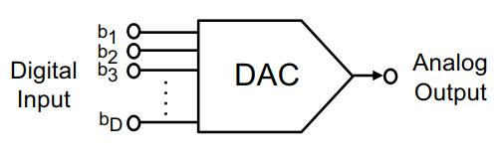

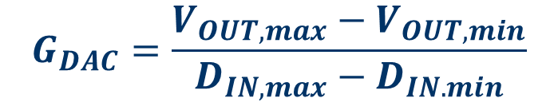
4.1 数据转换器的基础
DAC的原理
DAC解码过程及电压输出：
$$G_{DAC}=\frac{V_{OUT,max}−V_{OUT,min}}{D_{IN,max}−D_{IN.min}}$$
$$V_{LSB}=\frac{V_{FSR}}{2^{D}−1}$$

Slide 36
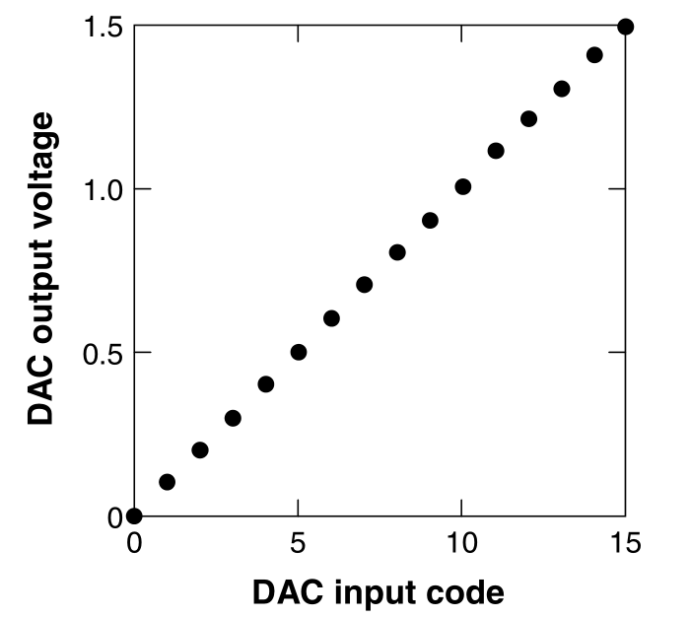
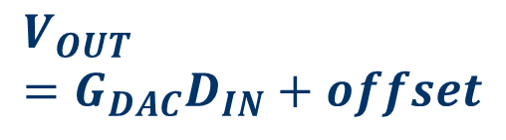
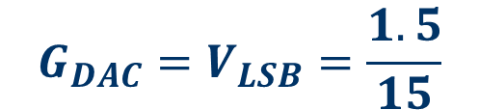

4.1 数据转换器的基础
$${G_{DAC}=V}_{LSB}=\frac{1.5}{15}$$
$$V_{OUT}={\frac{1}{10}D}_{IN}$$
$$V_{OUT}={G_{DAC}D}_{IN}+offset$$
4bit DAC码到电压的传输曲线

Slide 37
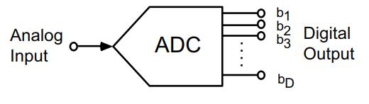
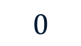


4.1数据转换器的基础
ADC的原理
$$0$$
$$V_{LSB}$$
$$V_{LSB}=\frac{V_{FSR}}{2^{D}−1}$$
D位ADC

Slide 38
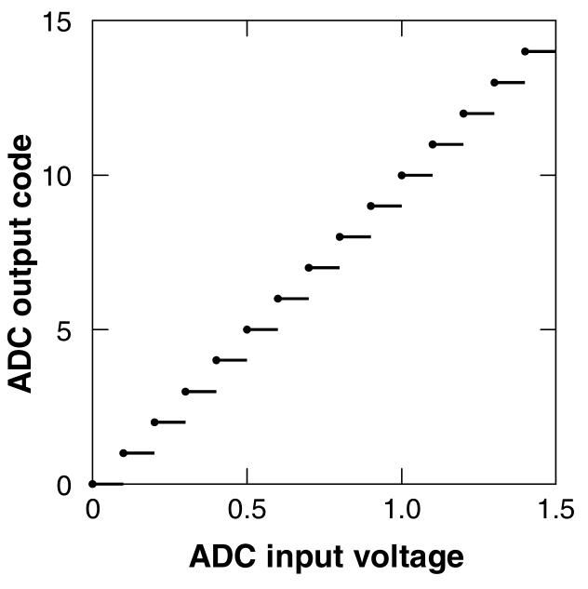

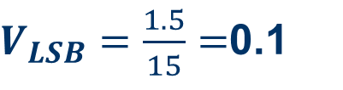

4.1数据转换器的基础
ADC的原理
$V_{LSB}=\frac{1.5}{15}=$0.1
$$D_{OUT}={G_{ADC}V}_{IN}$$
$$G_{ADC}={{\frac{D_{OUT,MAX}−D_{OUT,MIN}}{V_{IN,MAX}−V_{IN,MIN}}}_{}}_{}$$
4bits ADC电压到码的传输曲线

Slide 39
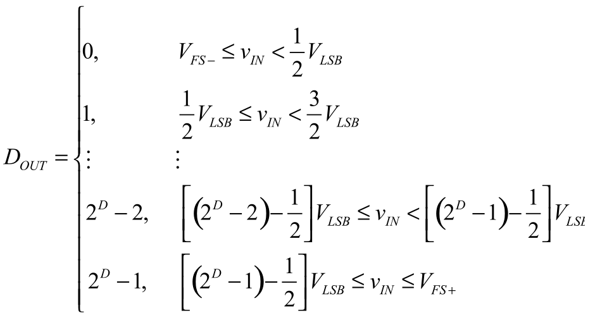

4.1数据转换器的基础
ADC的原理
$$0$$

Slide 40
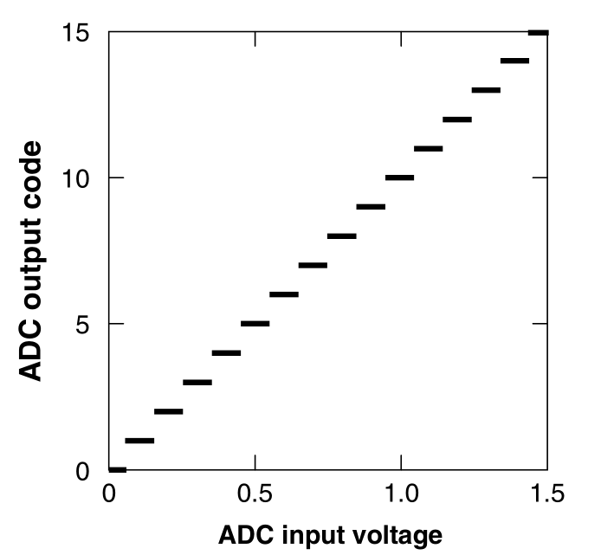
4.1数据转换器的基础
ADC的原理

Slide 41
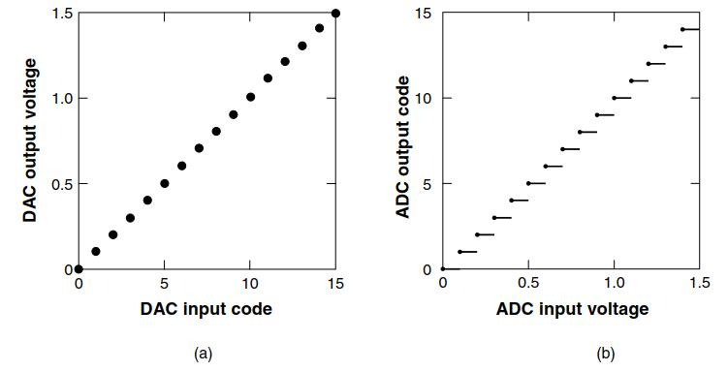
4.1 数据转换器的基础
DAC和ADC之间的比较
DAC表示一对一映射
ADC代表
多对一映射

Slide 42
4.1 数据转换器的基础
练习2.1.1:（CH6-P181）
1. 一个4位DAC的满量程电压范围为0至5V，则该DAC的增益是多少？
2. 一个10位DAC的满量程电压范围为- 5.0至5.0V，其LSB步长是多少？
3. 一个3位ADC的满量程电压范围为0至5.0V，该ADC增益为多少？
4. 一个10位ADC的满量程电压范围为-5.0至5.0V，其LSB步长是多少？

Slide 43
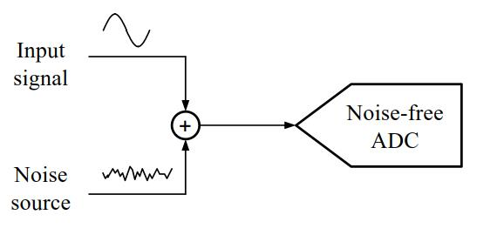
4.1 数据转换器的基础
ADC的统计特性
理想ADC（无噪声ADC）
ADC是理想ADC和无直流偏移的噪声源的组合。 噪声源表示实际输入信号的噪声部分加上ADC输入电路的自生噪声的组合。
输出码=量化（输入电压）
实际ADC（有噪声的ADC）

Slide 44
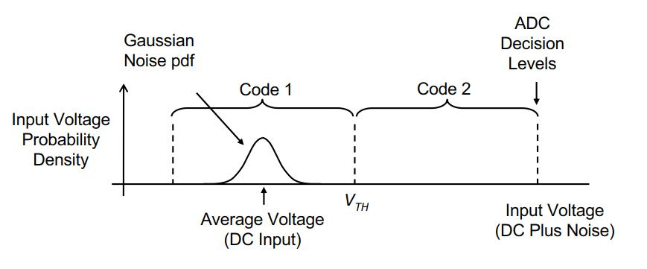
4.1 数据转换器的基础
直流输入电平恰好介于两个ADC决策电平之间，噪声电压很少超过±½VLSB
两个决策水平之间的直流输入的概率密度图

Slide 45
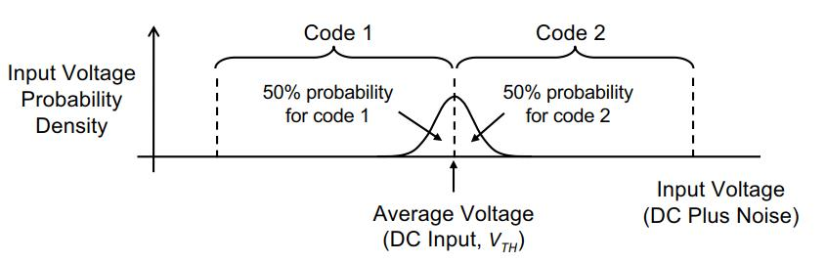
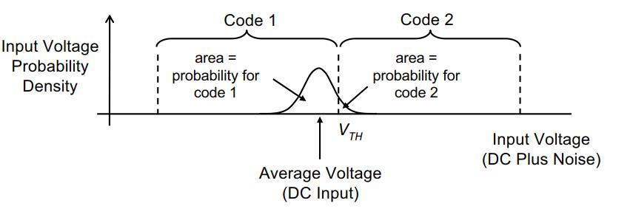
4.1 数据转换器的基础
Probability density plot for DC input equal to a decision level.
Probability density plot for DC input input less than the decision level V_{TH}.

Slide 46
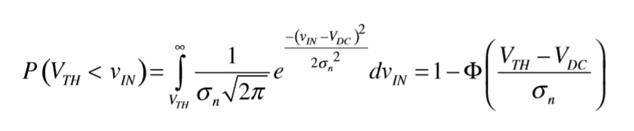
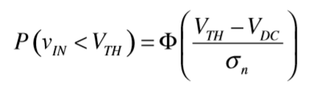
4.1 数据转换器的基础

Slide 47
4.1 数据转换器的基础
例2.1.1（CH7-P214-示例7.1）
ADC输入设置为2.453 V_{DC}。 ADC和DC信号源的噪声为10 mV_{RMS}，并假定为高斯噪声。 该ADC的码134与135之间的转换电压为2.461 V_{DC}。 因此输入为2.453 V_{DC} 值时，134是ADC的预期输出。问 ADC输出码为135而不是134的概率是多少？ 如果我们从ADC输出中收集200个的采集数据样本，码为134和135的应该各有多少个？ 我们如何确定码134和135之间的转换电压是2.461 V_{DC} ？ 我们如何获得输入噪声的RMS值？

Slide 48
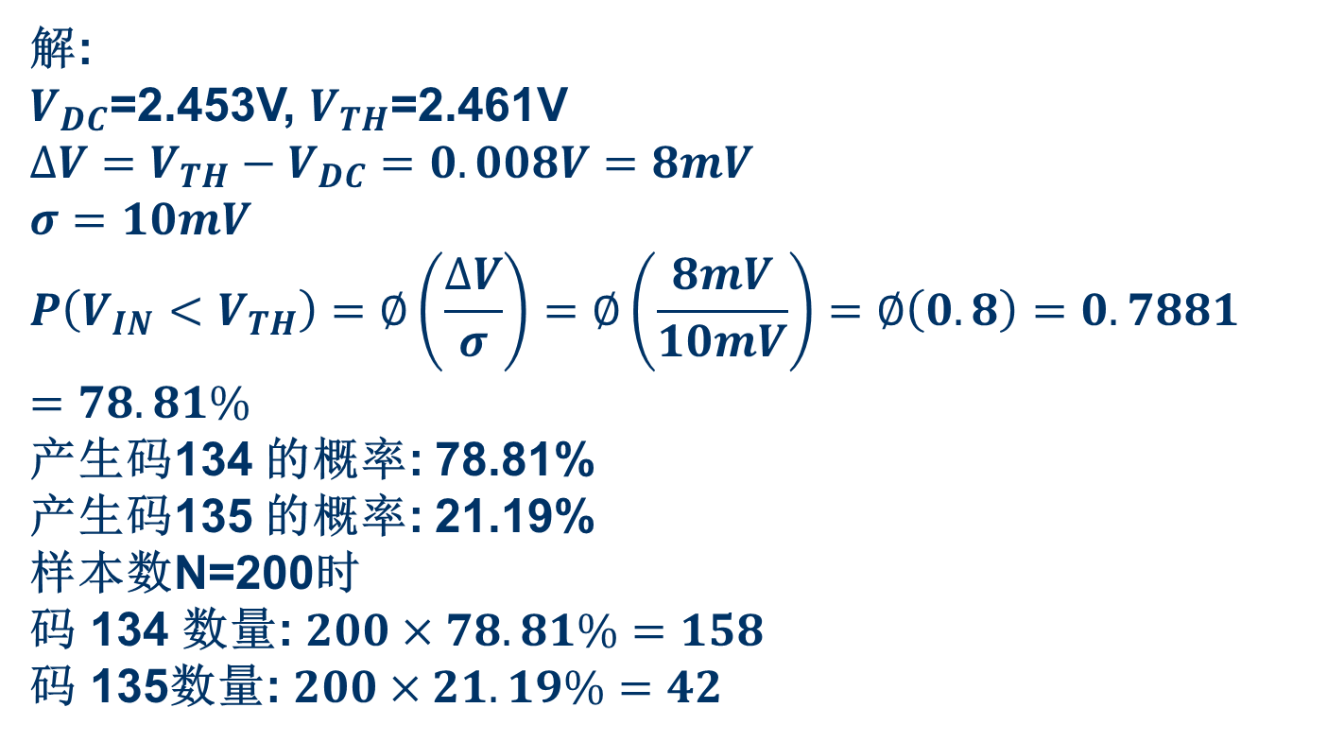
4.1 数据转换器的基础
解:
$V_{DC}$=2.453V, $V_{TH}$=2.461V
$$∆V=V_{TH}−V_{DC}=0.008V=8mV$$
$$σ=10mV$$
$$P\left(V_{IN}<V_{TH}\right)=∅\left(\frac{∆V}{σ}\right)=∅\left(\frac{8mV}{10mV}\right)=∅\left(0.8\right)=0.7881=78.81\%$$
产生码134 的概率: 78.81%
产生码135 的概率: 21.19%
样本数N=200时
码 134 数量: $200×78.81\%=158$
码 135数量: $200×21.19\%=42$

Slide 49
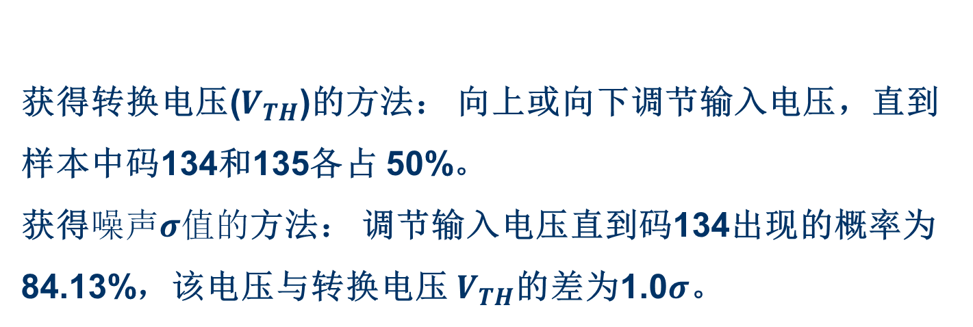
4.1 数据转换器的基础
获得转换电压($V_{TH}$)的方法： 向上或向下调节输入电压，直到样本中码134和135各占 50%。
获得$噪声σ值的$方法： 调节输入电压直到码134出现的概率为84.13%，该电压与转换电压 $V_{TH}$的差为1.0$σ$。

Slide 50
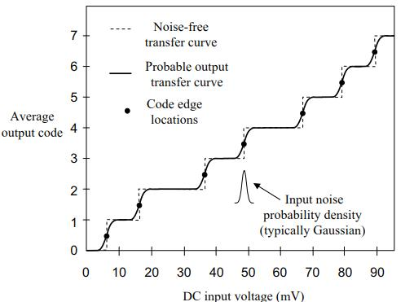
4.1 数据转换器的基础
在上一个示例中，我们看到了10 mV的输入噪声电平将导致2.453V的DC输入电压产生码134的次数为总次数的78.81％，产生代码135的次数为21.19％。 因此，在2.453V的输入电压下，我们将获得134×0.79 +135×0.21 = 134.21的平均输出码。 此值仅表示当我们收集许多样本时，我们期望的平均输出码字。
如果我们将典型ADC的平均输出码字与DC输入电平作图，我们将看到ADC的实际传输特性。

Slide 51
4.1 数据转换器的基础
练习2.1.2
（1） 如果V正态分布为零均值且标准偏差为2 mV，则求P（V <4 mV）及P（V> -1 mV）。
（2） 如果V以零均值正态分布且标准偏差为100 mV，则V_{IN}的值是多少，使得P（V <V_{IN}）= 0.9641。
（3） ADC输入设置为1.4 V DC。 ADC和DC信号源的噪声特征为15 mV RMS，并假定为完全高斯噪声。 码字90和91之间的转换发生在1.4255 V_{DC}处。 如果收集了500个ADC输出样本，那么码90和91的各占多少个？

Slide 52
4.2 DAC结构
DAC故障机制
DAC有许多不同类型，包括二进制加权架构，电阻分压架构，脉宽调制（PWM）架构和脉冲密度调制（PDM）架构（通常称为sigma-delta DAC）。
每种架构的特性决定了其可能的故障机制，而这些机制又推动了其测试方法的发展。 如前所述，DAC应用环境的要求也决定了其测试方法。

Slide 53
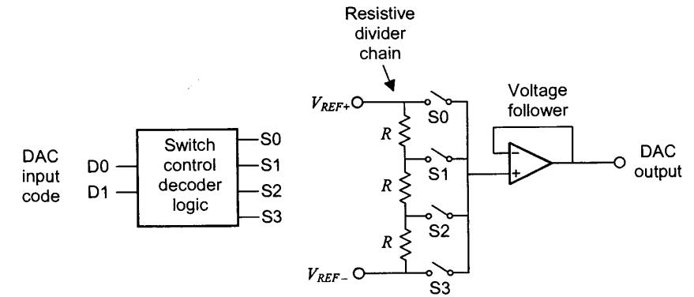
4.2 DAC结构
电阻分压DAC：最简单的DAC结构
尽管电阻分压器结构可能很简单、易理解，但它很快就失去了在高分辨率DAC中的地位。因为DAC分辨率每增加一位，就需要两倍的电阻器和模拟开关。 例如，一个12位电阻分压器DAC将需要4095个电阻器和4096个开关。

Slide 54
4.2 DAC结构
需要较大的硅面积
缺点
获得DAC传输曲线的测试时间较长
对于低分辨率转换器，电阻分压DAC可能更具吸引力
优点
固定的步长使它拥有良好的DNL特性

Slide 55
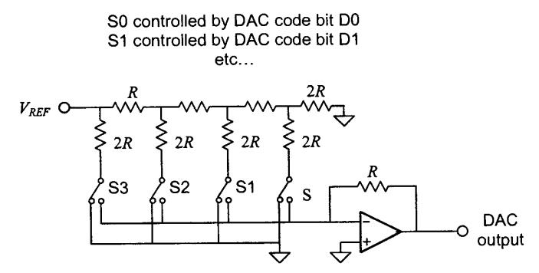
4.2 DAC结构
二进制加权DAC：如果DAC的分辨率超过6或7位，则二进制加权DAC通常会比电阻分压器结构更有效地利用硅面积。
4位R / 2R电阻梯形DAC

Slide 56
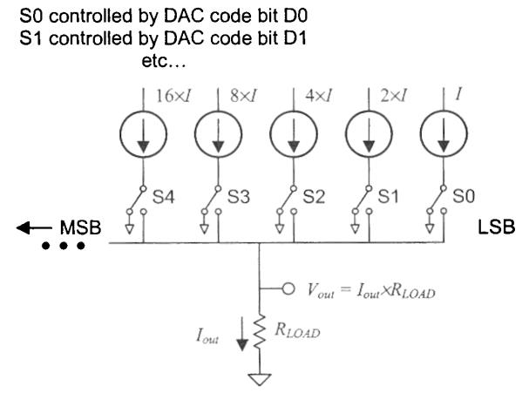
4.2 DAC结构
二进制加权DAC：基于二进制加权电流或电压的总和.
电流控制DAC产生电流输出而不是电压输出。 可以使用负载电阻将电流转换为电压

Slide 57
4.2 DAC结构
二进制加权DAC的优点：
能更有效的利用硅面积
与强力全码测试方法相比，主载波方法减少了INL和DNL的测试时间

Slide 58
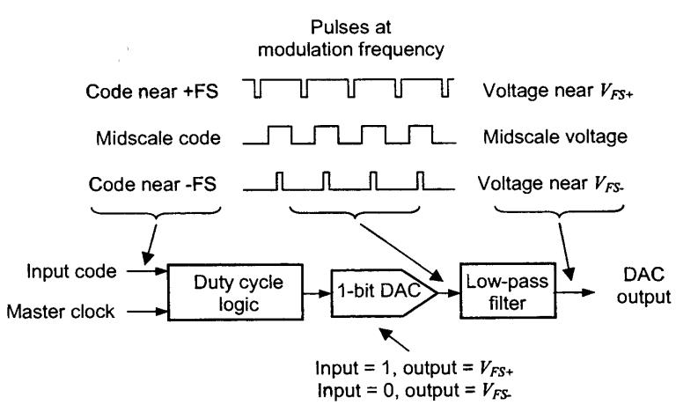
4.2 DAC结构
PWM DAC:使用占空比变化的高频脉冲序列来调整其输出电压。由占空比控制1位DAC在 VFS+、VFS-电压值上占用的时间。
脉宽调制（PWM）DAC

Slide 59
4.2 DAC结构
PWM DAC
PWM结构是通过模拟电路生成变化的占空比，因此并不能保证此类电路的单调性，有赖于模拟电路的运行。对所有的PWM DAC而言，INL是它们潜在的短板。
在本质上，PWM DAC与电阻分压DAC相似。 为了获得高分辨率DAC，PWM DAC必须能够在极短的时间内调整脉冲沿。

Slide 60
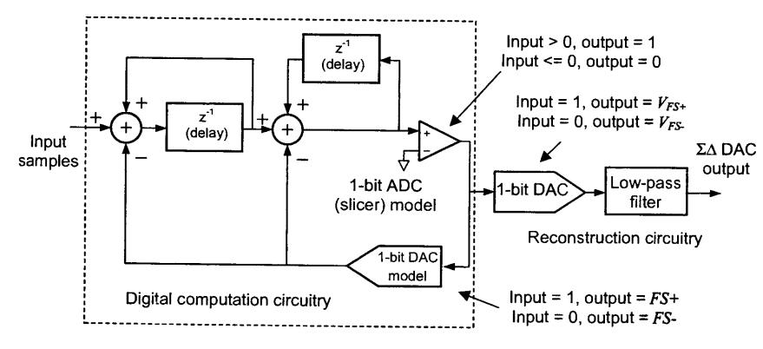
4.2 DAC结构
Σ–Δ DAC:采用噪声整形算法，即将1位DAC的量化噪声移到高频部分，实现主时钟频率的降低。噪声整形算法减少了重构信号低频频谱中的噪声成分。
二阶Σ–Δ（脉冲密度调制）DAC框图

Slide 61
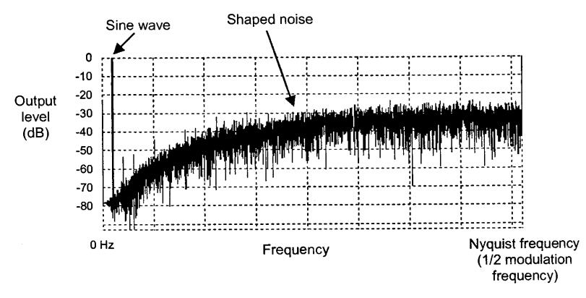
4.2 DAC结构
Σ–Δ DAC:使用纯数字电路来控制脉冲宽度。 高分辨率DAC需要非常高频率的主时钟来驱动数字计数器，从而控制数字脉冲的宽度。
未经滤波的Σ–Δ DAC输出频谱

Slide 62
4.2 DAC结构
混合DAC:许多DAC不在本章列出的任何类别中，相反，可能是两种或多种基本结构的混合。
Σ–Δ DAC的构建能够采用多位的电阻分压DAC来代替一位的DAC。
另一种混合DAC的例子就是分段DAC，它将两个电阻分压DAC的特性组合为一个DAC特性。

Slide 63
4.3 DAC的DC和转换特性测试
编码的相关参数
DAC规格有时表现为对于具体数字码的具体电压。如8位补码DAC也许要求当数字码为-128时电压值为1.37V±10mV，而当数字码为+127时电压值为2.635V±10mV
一般的编码相关参数:
最大满量程（VFS +）电压，
最小满量程（VFS-）电压，
中间（VMS）电压。 在双极性DAC中，中间电压通常位0 V，在单端（单电源）DAC中，其对应的中间电压为VDD / 2。

Slide 64
4.3 DAC的DC和转换特性测试
满量程范围:指DAC可以产生的最大电压和最小电压之间的电压差。通常通过简单地测量DAC的正满量程电压（VFS +），然后测量DAC的负满量程电压（VFS–）来测量。

Slide 65
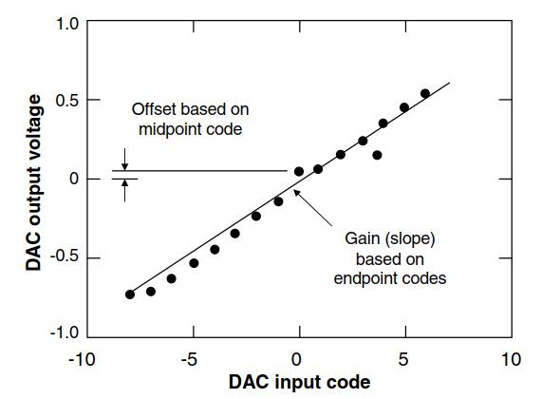


4.3 DAC的DC和转换特性测试
DC增益、增益误差、偏移和偏移误差
$$Offset=V_{MS}$$
Gain$=\frac{V_{FSR}}{D_{IN,max}−D_{IN.min}}$
VFS +，VFS-和VMS电压与传输曲线的一般形状不一致。

Slide 66
4.3 DAC的DC和转换特性测试
DC增益, 偏移
最佳拟合直线是指理想输出采样电压与实际输出采样电压间的方差最小的直线。
对一个采样集s(i) ,i={0,1,…N-1}，N为采样数目，利用斜率（DAC增益）和零点偏移（offset）我们可以得到最佳拟合直线，它是一标准的线性方程：

Slide 67
4.3 DAC的DC和转换特性测试
DC增益, 偏移
MATLAB程序：
% 向量S记录DAC输出电压
%
% 初始化
k1=0; k2=0; k3=0; k4=0;
N=length(S);
% 进行最适应分析
for i=O:N-1,
k1 = k1 + i;
k2 = k2 + S(i+1);
k3 = k3 + i*i;
k4 = k4 + i*S(i+1);
end
Gain = (N*k4 -k1*k2) / (N*k3 -k1*k1);
Offset =k2/N-Gain * (k1/N);
for i=O:N-1,
Best_fit_line(i+1) =Gain*i + Offset;
end

Slide 68
4.3 DAC的DC和转换特性测试
增益误差：
最佳拟合直线计算出来的零点偏移（最佳拟合直线在y轴上截距对应的电压值。）并不依赖于单一码值，不像中间电压法。最佳拟合直线法零点偏移代表着全部采样点的偏移。
DAC的偏移误差:DAC的偏移减去DAC传输曲线在此点的理想电压。

Slide 69
4.3 DAC的DC和转换特性测试
例2.3.1（CH6-P188，6.1）
一个4位二进制补码DAC产生以下一组电压电平，从码字–8开始，一直到码字+7：
-780 mV，-705 mV，-530 mV，-455 mV，-400 mV，-325 mV，-150 mV，-75 mV，120 mV，195 mV，370 mV，445 mV，500 mV，575 mV， 750 mV，825 mV
这些码字级别如图所示。 码字0处的理想DAC输出为0V。理想增益等于100 mV /位。 使用最佳拟合直线作为参考，计算DAC的增益（每位电压），增益误差，偏移和偏移误差。

Slide 70
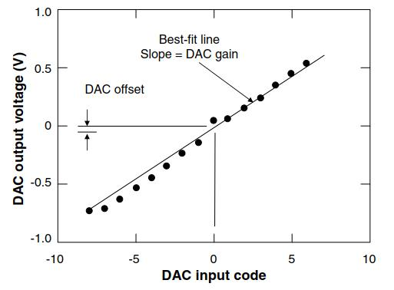
4.3 DAC的DC和转换特性测试

Slide 71
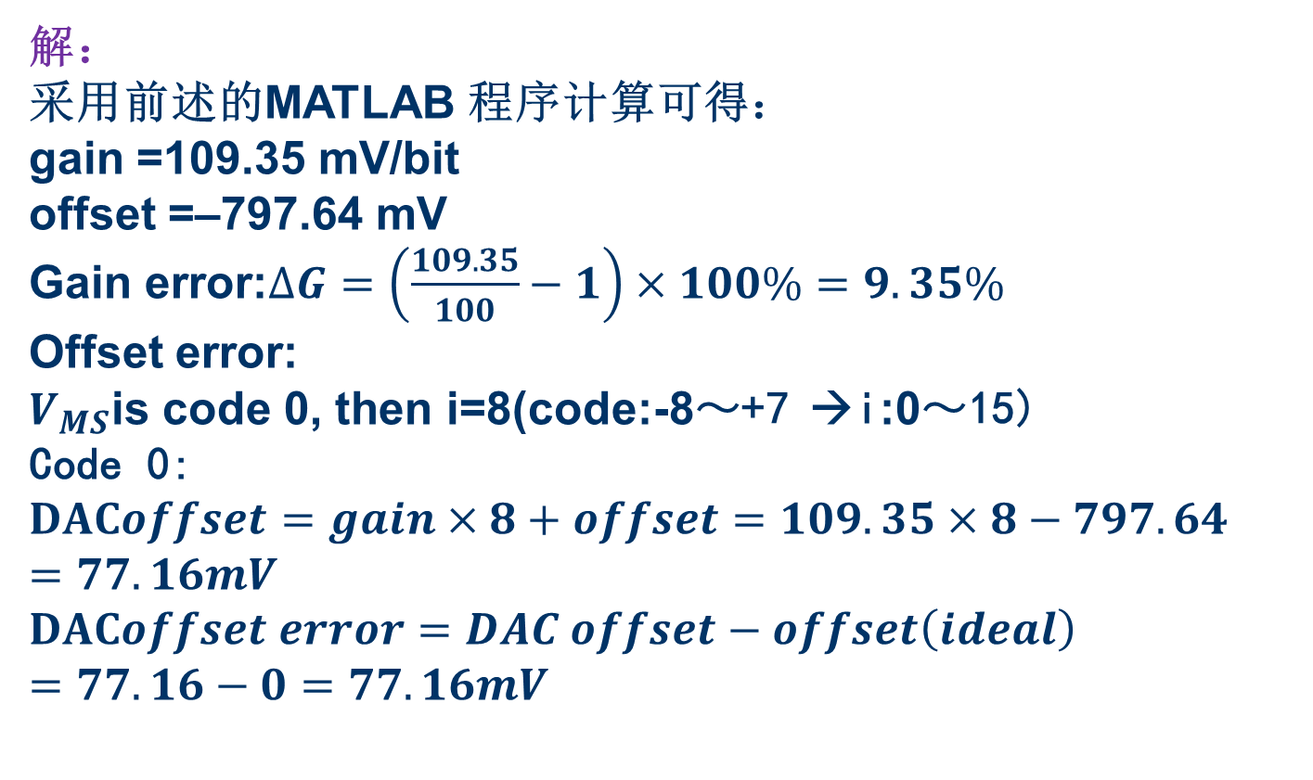
4.3 DAC的DC和转换特性测试
解：
采用前述的MATLAB 程序计算可得：
gain =109.35 mV/bit
offset =–797.64 mV
Gain error:$∆G=\left(\frac{109.35}{100}−1\right)×100\%=9.35\%$
Offset error:
$V_{MS}$is code 0, then i=8(code:-8～+7 →i:0～15)
Code 0:
$$DACoffset=gain×8+offset=109.35×8−797.64=77.16mV$$
$$DACoffset error=DAC offset−offset\left(ideal\right)=77.16−0=77.16mV$$

Slide 72
4.3 DAC的DC和转换特性测试
最低有效位 (LSB)步长:DAC传输曲线的平均步长，它等于DAC的增益。
可以通过将满量程除以转换编码间隔数得到LSB的近似值，更为精确的方法是测量最佳拟合直线的增益。
（使用上一个示例的结果，4位DAC的LSB的近似值为107mV，最佳拟合直线的LSB步长等于109.35 mV，理想LSB步长等于 100 mV ）。

Slide 73
4.3 DAC的DC和转换特性测试
DC PSS:DAC直流电压源灵敏度（PSS）通过将一个输入码固定，测量电源电压输入到输出的增益得到。因此，用于DAC的PSS与任何其他电路中PSS的测量相同。
DAC正满量程和负满量程处有最坏的PSS，因为这时DAC的输出直接取决于电源电压。
当定义DAC的特征参数时，应当采用最坏情况下的PSS。

Slide 74
4.3 DAC的DC和转换特性测试
练习2.3.1: (CH6-P189)
（1）一个4位无符号二进制DAC产生以下一组电压电平，从码字0开始，一直到码字15:1.0091、1.2030、1.3363、1.5617、1.6925、1.9453、2.0871、2.3206、2.4522、2.6529、2.8491 ，2.9965、3.1453、3.3357、3.4834、3.6218。理想DAC在码字0处的输出为1 V，理想增益等于200mV/bit。 该DAC的数据手册在码字0处用最佳拟合曲线指定了偏移和增益 。请计算DAC的增益、增益误差、偏移和偏移误差。
（2）使用测得的满量程范围估算（1）中所描述的DAC的LSB步长。

Slide 75
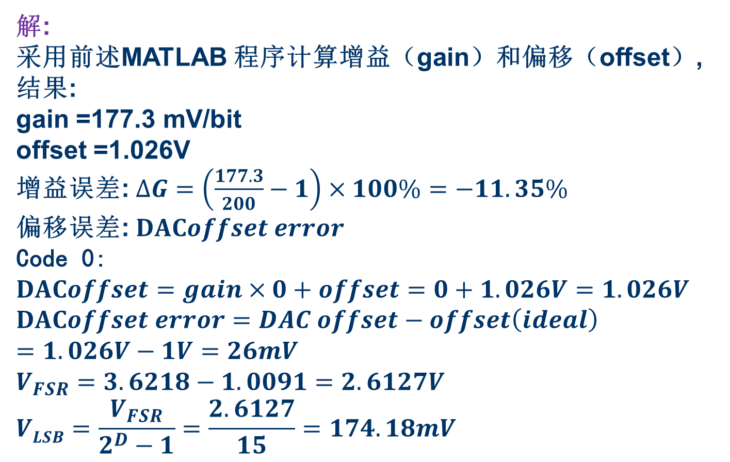
4.3 DAC的DC和转换特性测试
解:
采用前述MATLAB 程序计算增益（gain）和偏移（offset）, 结果:
gain =177.3 mV/bit
offset =1.026V
增益误差:$∆G=\left(\frac{177.3}{200}−1\right)×100\%=−11.35\%$
偏移误差: $DACoffset error$
Code 0:
$$DACoffset=gain×0+offset=0+1.026V=1.026V$$
$$DACoffset error=DAC offset−offset\left(ideal\right)=1.026V−1V=26mV$$
$$V_{FSR}=3.6218−1.0091=2.6127V$$
$$VLSB=\frac{V_{FSR}}{2^{D}−1}=\frac{2.6127}{15}=174.18mV$$

Slide 76
4.3 DAC的DC和转换特性测试
绝对误差:在理想的DAC中，其转移特性或转移曲线上每个相邻的输出电压之间的步长等于LSB的大小。
通过从实际测量的DAC曲线中减去理想的DAC输出曲线，可以计算出绝对误差曲线。 通过将每个电压除以理想LSB大小（V_{LSB}），可以将绝对误差曲线上的值转换为LSB。

Slide 77
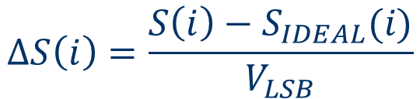
4.3 DAC的DC和转换特性测试
绝对误差:
如果我们将理想转移曲线和实际转移曲线上的第i个值分别表示为SIDEAL（i）和S（i），则可以写出归一化绝对误差传递曲线∆S（i）为
$$∆S\left(i\right)=\frac{S\left(i\right)−S_{IDEAL}(i)}{V_{LSB}}$$

Slide 78
4.3 DAC的DC和转换特性测试
例2.3.2（CH6-P190）
假设每个LSB的理想增益为100 mV，代码0的理想偏移为0 V，则计算上例2.3.1的4位DAC的绝对误差曲线，用LSB表示结果。
解：
理想的DAC电平为–800，–700 、。 。 。 ，+ 700 mV。实际测量值为
-780 mV，-705 mV，-530 mV，-455 mV，-400 mV，-325 mV，-150 mV，-75 mV，120 mV，195 mV，370 mV，445 mV，500 mV，575 mV， 750 mV，825 mV。
从实际值中减去这些理想值，我们可以计算出绝对电压误差∆S（i）为：
+20 mV，25 mV，+ 70 mV，+ 45 mV，0 mV，225 mV，+ 50 mV，+ 25 mV，+ 120 mV，+95 mV，+ 170 mV，+ 145 mV，+ 100 mV，+ 75 mV，+ 150 mV，+ 125 mV

Slide 79
4.3 DAC的DC和转换特性测试
解：
最大绝对误差为+170 mV，最小绝对误差为–25 mV。将每个值除以理想的LSB大小（100 mV），我们得到的归一化误差曲线如图2.8所示。该曲线表明，该DAC的最大和最小绝对误差分别为+1.7和–0.25 LSB。在简单的4位DAC中，这是是非常差的性能，但这是为教学目的而设计的DAC。另一方面，在高分辨率DAC中，几个LSB的绝对误差很常见。高分辨率DAC中较大的归一化绝对误差是LSB较小的结果，因此，高分辨率DAC中的绝对误差测试通常被增益，偏移和线性测试所代替。

Slide 80

4.3 DAC的DC和转换特性测试
图 2.8
归一化DAC绝对误差曲线

Slide 81
4.3DAC的DC和转换特性测试
单调性:一个单调DAC，其每个输入编码对应的输出电压比前一个编码对应的输出电压大。
单调性测试要求我们求离散转移曲线的一阶导数：
对于一个随着编码上升输出增大的DAC导数均是正数，或对于一个随着编码上升输出减小的DAC导数均是负数，那么这个DAC就是单调的。

Slide 82
4.3DAC的DC和转换特性测试
单调性:
例2.3.3
检验前面例2.3.2的单调性，DAC一阶导数计算值如下:
75 mV, 175 mV, 75 mV, 55 mV, 75 mV, 175 mV, 75 mV, 195 mV, 75 mV,175mV, 75 mV, 55 mV, 75 mV, 175 mV, 75 mV.

Slide 83
4.3DAC的DC和转换特性测试
微分非线性（DNL）:在理想的DAC中， 每个步长应该恰好等于理想的LSB值。 微分非线性 (DNL) 就是描述DAC编码间隔大小一致性的参数。
DNL曲线表示的是相邻编码步长的误差， 可以用误差与LSB的比值表示。

Slide 84

4.3DAC的DC和转换特性测试
平均LSB大小：
实际满量程范围除以编码转换数（编码数减1）；
最佳拟合曲线的斜率大小;
作为理想DAC步长的LSB值。
$$V_{LSB}=\frac{V_{FSR}}{D_{IN,max}−D_{IN.min}}$$

Slide 85
4.3DAC的DC和转换特性测试
DNL的四种基本计算类型:
最佳拟合法：使用最佳拟合线的斜率来计算平均LSB大小。
终端法：通过将满量程除以转换编码数，这种方法依赖于实际满量程VFS+和VFS-，并且依赖于这两个值的误差，不如最佳拟合法理想。
绝对值法：使用从理想最大和最小满量程值得出的理想LSB大小。
最佳直线法：最佳直线法和最佳拟合法相似，区别在于最佳直线法基于能够得到最佳积分非线性的直线，而不是最小方差直线。
方法间的优劣性：最佳直线法> 最佳拟合法> 终端法 > 绝对值法

Slide 86
4.3DAC的DC和转换特性测试
例 2.3.4
计算例2.3.1中4位DAC的DNL曲线，采用最佳拟合方法计算平均LSB值，DAC的DNL满足±1/2LSB的要求吗？采用终端法计算LSB的值，两种方法计算结果是否接近。
解:
一阶导数为:
75 mV, 175 mV, 75 mV, 55 mV, 75 mV, 175 mV, 75 mV, 195 mV, 75 mV, 175 mV,75 mV, 55 mV, 75 mV, 175 mV, 75 mV
用最佳拟合法计算得到的平均LSB值大小位:109.35 mV.

Slide 87
4.3DAC的DC和转换特性测试
将每个步长除以平均LSB大小可得出以下归一化导数值（以LSB为单位）：
0.686、1.6、0.686、0.503、0.686、1.6、0.686、1.783、0.686、1.6、0.686、0.503、0.686、1.6、0.686。
每个编码码的DNL值：
-0.314，0.6，-0.314，-0.497，-0.314，0.6，-0.314，0.783，-0.314，0.6，-0.314，-0.497，-0.314，0.6，-0.314。
DNL的最大值为+0.783 LSB，而DNL的最小值为–0.497 LSB。 最小值在–1/2 LSB测试极限范围内，但最大DNL值超过+1/2 LSB测试极限。 因此，此DAC不满足±1/2 LSB的DNL要求。

Slide 88

4.3DAC的DC和转换特性测试
利用终端法计算LSB如下
利用终端法计算DNL，通过除以LSB值得到如下值

Slide 89
4.3DAC的DC和转换特性测试
采用终端法我们得到的结果稍有不同。利用最佳拟合法得到最大和最小DNL依次为+0.783LSB和-0.497LSB，而利用终端法得到的分别为+0.822LSB和-0.486。这与标准参照的最佳拟合法有很大不同。
因此除非测试数据单表明确要求采用终端法，否则一般应该采用最佳拟合法，因为这种方法对输出电压的个别差异异常依赖性很小。

Slide 90

4.3DAC的DC和转换特性测试
积分非线性（INL）:实际转换特性曲线与参考直线间的最大偏差，曲线反映了实际DAC曲线与以下3种曲线之一的对比：最佳拟合直线、终端直线和理想DAC直线。
通过从实际DAC曲线中减去参考的DAC线（最佳拟合，终端或理想DAC），再将结果除以平均LSB步长值来得到INL曲线，具体公式为：
$$INL\left(i\right)=\frac{S\left(i\right)−S_{REF}(i)}{V_{LSB}}$$

Slide 91
4.3DAC的DC和转换特性测试
例 2.3.5
计算例2.3.1中4位DAC的INL曲线。 首先使用终端法计算，然后使用最佳拟合法计算。两种结果是否都符合±1/2 LSB的要求？ 两种方法的结果是否有很大的差异？
实际测量值：
[-780 mV, -705 mV, - 530 mV, - 455 mV, -400 mV, -325 mV, -150 mV, -75 mV, 120 mV, 195 mV, 370 mV, 445 mV, 500 mV, 575 mV, 750 mV, 825 mV ]

Slide 92
4.3DAC的DC和转换特性测试
解:
（1）终端法
利用终端法计算，从DAC输出曲线上减去VFS+和VFS-电压之间的直线，可计算前面例子中的INL曲线。DAC曲线上每个点之间的差值除以LSB，如终端DNL例子一样，平均LSB为107mV，计算INL值如下：0.0，-0.299，0.336，0.037，-0.449，-0.748，-0.112，-0.411，0.411，0.112，0.748，0.449，-0.037，-0.336，0.299，0.0。

Slide 93

4.3DAC的DC和转换特性测试
终端INL曲线，最大INL值是+0.748LSB,最小值是-0.748LSB，不满足±1/2LSB的要求。
采用终端法计算INL曲线

Slide 94

4.3DAC的DC和转换特性测试
（2）采样最佳拟合法：
实际的DAC输出曲线减去最佳拟合直线得到DAC的INL，将这个差值除以利用最佳拟合法求出的平均LSB，得到用LSB表示的INL。采用最佳拟合直线法得到的gain =109.35 mV/bit ，offset =–797.64 mV
计算INL值如下：
最大和最小值分别为+0.678LSB
和-0.678LSB.

Slide 95


4.3DAC的DC和转换特性测试
INL的计算可以一系列DNL的和来计算。第$i$个INL值等于前$i$个DNL的和加上一个常数得到:
$$INL\left(i\right)=\sum_{k=0}^{i−1}{DNL\left(k\right)+C}$$
相应的，DNL也可以通过INL的一阶导数求得：

Slide 96
4.3DAC的DC和转换特性测试
部分转换曲线:消费者或者系统工程师只要求部分DAC和ADC转换曲线满足特定要求。
例如：某个DAC也许要求将VFS-设计为0，然而模拟电路的限幅作用，当DAC输出信号接近地时，DAC输出电压也许会限制到100mV。如果DAC设计的是用来执行从不需要电压低于100mV的功能时，消费者也许不会关注电压限制。此时，低于100mV的编码将被排除零点偏移、增益、INL和DNL的要求之外，测试工程师必将不会考虑这些点。

Slide 97

4.4 DAC动态特性测试
转换时间 (建立时间) : 在施加DAC输入编码时候，在允许误差范围内，DAC输出稳定到它的最终静态电平时所需的时间。
建立时间=1us 误差容限：满量程的±1%
建立时间=1us 误差容限：最终值的±1%
建立时间=1us 误差容限：±1mV

Slide 98

4.4 DAC动态特性测试
过冲和欠冲:过冲和欠冲定义为电压变化的百分比或一个绝对电压，可以通过对建立时间测试时收集到的采样计算得到。
DAC过冲和欠冲测量

Slide 99

4.4 DAC动态特性测试
上升时间和下降时间:上升和下降时间也可以根据建立时间测试中得到的数字化波形进行测量。 上升和下降时间通常定义为两个标记之间的时间，即起始值和最终值10％和90％点。
DAC上升和下降时间测量

Slide 100

4.4 DAC动态特性测试
DAC-DAC偏离: 一些应用中多个DAC设计为成组匹配使用，如显示器采用3个DAC的一组输出调节RGB三原色。这些DAC必须同步变换以保证像素色彩转换的整齐性。这三个DAC输出时间的不匹配度就叫做DAC-DAC之间的偏离。
DAC-DAC斜率测量

Slide 101

4.4 DAC动态特性测试
毛刺能量(毛刺脉冲):当DAC输入位最大转变（如8位DAC中从01111111到10000000转换）并且返回时，毛刺下面积的总和。
毛刺能量测量

Slide 102
4.4 DAC动态特性测试
时钟和数据馈通: 它测量变化的时钟和数据线耦合到DAC输出的串扰。数字馈通是指DAC数字控制信号变化时，在DAC输出端产生的噪声。
时钟和数据馈通能够采用本节其他测试相似的方法测量，首先采用高带宽的量化器量化DAC输出，接着分析各种不同类型的数字信号的影响并判断是否满足定义的测试限制。在产品说明中提供了确切的测试环境和时钟数据馈通的精度。时钟数据测试要求时域测试或频域测试，或者两者皆需。

Slide 103
4.4 DAC动态特性测试
耦合到DAC输出的各种时钟的串扰

Slide 104

4.5 ADC结构
逐次逼近型ADC：DAC的输出用一个二进制算法进行调整，直到其充分等于ADC的输入电压。
N位逐次逼近型ADC框图

Slide 105
4.5 ADC结构
逐次逼近型ADC：可以采用任何类型的DAC设计，包括二进制加权、电阻分压、脉宽调制和混合结构等。
输入电压与DAC的二元搜索电压之间的比较是使用模拟比较器进行的。
逐次逼近寄存器（SAR）逻辑控制二元搜索过程，根据比较结果上下移动DAC值。
一旦完成搜索过程，SAR值（DAC的输入代码）便代表ADC的转换结果。

Slide 106

4.5 ADC结构
积分ADC（双斜坡和单斜坡）：双斜率ADC比逐次逼近型ADC简单得多，但速度却慢得多。
N位双斜坡 ADC

Slide 107

4.5 ADC结构
Flash ADC：有些类似电阻分压DAC,flash ADC是让输入信号同时和所有转换级电压比较，这样N位ADC就需要 (2^{N}-1)个比较器。
flash ADC的速度快于逐次逼近ADC
每级转化都需要一个比较器，从而增加硅片的面积，flash ADC成本大
flash ADC常用在非常高速的应用中
N位Flash ADC结构框图

Slide 108

4.5 ADC结构
Semiflash ADC：类似分段DAC。semiflash ADC是由两个或更多flash ADC构成，组成一个更高分辨率的ADC。semiflash ADC提供一个介于高速转化率低硅片面积的逐次逼近型ADC。
Semiflash ADC结构框图

Slide 109

4.5 ADC结构
PDM(Σ–Δ)ADC： 用一个ADC（典型的模拟比较器）与一个噪声整形电路相结合产生一个过采样脉冲密度调制数据流，然后将这个数据流通过数字化过滤和抽样产生一个高分辨率的ADC采样。
二阶Σ-Δ（PDM）ADC

Slide 110

4.6 ADC码边沿测试
边沿代码测试与中心代码测试: INL、DNL等参数测试要求ADC多对一的转换曲线变成一对一的曲线。
码边沿和码中心图

Slide 111
4.6 ADC码边沿测试
将ADC的多对一传输曲线转换为一对一曲线的两种方法。
中心代码测试
边沿代码测试
例如：码字57和码字58决策电平的输入电压是100mV,而码字58和59的输入电压为114mV，则码字58的中心电压为这两个的平均值（114+100）/2mV=107mV.

Slide 112
4.6 ADC码边沿测试
步长搜索或二元搜索
测量代码边沿方法
硬件伺服
直方图法

Slide 113
4.6 ADC码边沿测试
步长搜索或二元搜索:找出码边沿的该方法是调整（增大或减小）ADC的输入电压直到输出电压在码字1和码字2之间均匀分布，为了得到可重复的结果，我们需要对ADC采样多次（50～100）以达到统计效果。
输入电压的调整可以采用简单的步长搜索，但是二元搜索的方法可以更快地找到ADC码边沿。
采用二元搜索的方法解决多位ADC的电路时，需要完成5个迭代，每个迭代进行100个采样，因此要进行500次采样完成一个码边沿。一个N位ADC有(2^{N}-1)个边沿，因此，对于大多数ADC测试时间将太长了。例如，1个10位ADC运行在100kHz的采样频率下，数据收集时间500*1023*10us=5.115s，显然是不能接受的。

Slide 114

4.6 ADC码边沿测试
伺服方法:ADC的输出代码和一个搜索值寄存器的可编程值比较，如果ADC输出大于或等于预期值，积分器就向下调整，如果小于预期值，积分器就向上调整。
ADC伺服测试设置

Slide 115
4.6 ADC码边沿测试
线性斜坡直方图方法:实现直方图测试最简单的方法是应用一个上升或下降的线性斜坡电压作为ADC的输入，并且采用固定采样率对ADC进行采样。在输入沿斜坡缓慢地从ADC的转换范围的一端到另一端进行采样，这个斜坡设置得足够缓慢，以至于每个ADC的代码要被采样几次，每个代码采样个数的比例直接决定于这个代码的宽度，即宽的代码采样数目多余窄的代码。

Slide 116

4.6 ADC码边沿测试
线性斜坡直方图方法:
H(i)表示N位ADC在i=1,2,…2^{N}-1的第i次代码发生的数量，接着定义每个代码字的平均数量，排除两端代码发生的数量：
H(i)除以Haverage得到LSB的每个代码字宽度：

Slide 117

4.6 ADC码边沿测试
线性斜坡直方图方法:
为了转化代码宽度为电压单位，需要测量ADC平均的LSB大小和电压。可以采用二元搜索或伺服方法求出代码边沿电压的上限VUE和下限VLE 。
代码宽度可以转换为电压，根据代码宽度的电压乘以每个代码宽度，电压为
转换ADC代码直方图,代码宽度的LSB标准化

Slide 118
4.6 ADC码边沿测试
如果想要计算每个码边沿的绝对电压, 我们只需要将码宽用电压表示，从V_{LE}开始进行一个累加，结果如下：
码边沿的递归方程：

Slide 119

4.7 ADC的DC和转换特性测试
DC增益和偏移: 当我们获得一个ADC的码边沿转换曲线后，就可以像DAC测试一样实现ADC的测试。因为码边沿转换曲线是一个一对一的映射函数，计算最佳拟合直线的斜率和偏移。
V_{LE}电压对应在V_{FS-}向上1/2LSB处，存在1/2LSB偏移的理想曲线

Slide 120
4.7 ADC的DC和转换特性测试
INL和DNL: 除了ADC码边沿转换曲线比等价的DAC曲线少一个值外，我们可以采用计算DAC的INL和DNL相同的方法精确计算ADC的INL和DNL。
如果采用直方图方法，可以方便地测量INL和DNL。当知道代码宽度，终端DNL和LSB的关系为每个代码宽度减去一个LSB（理想码宽应为1LSB)：

Slide 121
4.7 ADC的DC和转换特性测试
INL和DNL: 然后计算终端INL曲线及终端最佳拟合曲线，再将终端最佳拟合INL曲线转换成最佳拟合曲线。
从终端的INL曲线中减去终端最佳拟合曲线，即可得到最佳拟合INL曲线。
然后，通过获取最佳拟合INL曲线的离散时间一阶导数来计算最佳拟合DNL曲线。
$$best−fit DNL\left[i\right]=best−fit INL\left[i\right]−best−fit INL\left[i−1\right],i=1,2,…,2^{D}−1$$

Slide 122
4.7 ADC的DC和转换特性测试
例 2.7.1
对一个4-bit ADC进行线性直方图测试结果为 :
4, 5, 5, 7, 8, 4, 2, 4, 4, 3, 6, 3, 4, 6, 5, 9
计算 最佳拟合的DNL and INL 参数.

Slide 123
4.7 ADC的DC和转换特性测试
解:
首先计算该ADC的endpoint DNL。
平均码为4.714, 码宽(in LSBs) （code 1 到 code 14） 为:
码宽: [0, undeﬁned], [1, 1.061], [2, 1.061], [3, 1.485], [4, 1.697], [5, 0.8485], [6, 0.4243], [7, 0.8485], [8, 0.8485], [9, 0.6364], [10, 1.273], [11, 0.6364], [12, 0.8485], [13, 1.273], [14, 1.061], [15, undeﬁned]
Endpoint DNL: [ 1, 0.061], [2, 0.061], [3, 0.485], [4, 0.697], [5, −0.1515], [6, −0.5757], [7, −0.1515], [8, −0.1515], [9, −0.3636], [10, 0.273], [11, −0.3636], [12, −0.1515], [13, 0.273], [14, 0.061]

Slide 124

4.7 ADC的DC和转换特性测试
解:
Endpoint INL: [ 1, 0], [2, 0.061], [3, 0.122], [4, 0.607], [5, 1.304], [6, 1.152], [7, 0.5763], [8, 0.4248], [9, 0.2733], [10, −0.0903], [11, 0.1827], [12, −0.1809], [13, −0.3324], [14, −0.0594], [15, 0]
$$bestfit endpoint INL\left[i\right]=−0.04393×i+0.5769 i=1…15$$
$$bestfit INL\left[i\right]=endpoint INL\left[i\right]−bestfit endpoint INL\left[i\right] i=1…15$$
$bestfit INL$: [ 1, −0.5330], [2, −0.4280], [3, −0.3231], [4, 0.2058], [5, 0.9467], [6, 0.8387], [7, 0.3069], [8, 0.1993], [9, 0.0918], [10, −0.2279], [11, 0.0890], [12, −0.2306], [13, −0.3382], [14, −0.0213], [15, 0.0821]

Slide 125

4.7 ADC的DC和转换特性测试
单调性 :DAC有可能是非单调的，但对一个处于静态测试的ADC而言，其往往是单调的。
遗漏码: 电压宽度为零的编码。这意味着无论ADC的输入电压如何，其都是得不到的。

Slide 126

4.8 ADC的动态特性测试
转换时间、恢复时间及采样频率:
当CONVERT信号为高电平时，ADC开始一个转换周期。
转换周期完成后，ADC置位DATA_READY信号，表明转换已完成。
然后，使用一个读取信号从ADC读取数据。

Slide 127

4.8 ADC的动态特性测试
最大转换时间: 确认CONVERT信号后，ADC产生数字输出所需的最长时间。
最高采样频率 :
$$F_{max}=\frac{1}{T_{convert}+T_{recovery}}$$

Slide 128

4.8 ADC的动态特性测试
典型的转换时间是从CONVERT信号上升沿到DATA_READY信号的上升沿的时间。
具有内部生成CONVERT信号的ADC转换周期

Slide 129

4.8 ADC的动态特性测试
孔径抖动: 信号质量衰减的另一个原因是采样抖动。抖动是控制每个ADC的采样时序的每个时钟沿位置的误差。
时钟抖动对采样过程的影响

Slide 130

4.8 ADC的动态特性测试
闪烁: 闪烁这种现象最常发生在高速flash转换器中,主要是ADC偶尔产生一个相对于期望值其偏移量大于预期偏移的结果。
线性斜坡直方图采样集中的闪烁

Slide 131
作业
4.1一个4bits DAC 产生下列电压值（code 0 到code 15 ）
0.0465, 0.3255, 0.7166, 1.0422, 1.5298, 1.8236, 2.1693, 2.5637, 2.8727, 3.3443, 3.6416, 4.0480, 4.3929, 4.7059, 5.0968, 5.5050
理想的DAC code 0输出为 0 V ，理想增益为400 mV/bit。假设采用最佳拟合直线作为参考回答下列问题。
(a) 计算 DAC’s 增益 (gain V/bit), 增益误差（gain error）, 偏移（offset）及偏移误差（ offset error）。
(b) 什么是LSB 步长，计算其LSB步长?
(c) 计算DAC的绝对误差转换曲线，归一化到 1 LSB.
(d) 该DAC 输出是否单调?
(e) 计算DAC的DNL曲线，该DAC 能否通过±1/2 LSB的DNL测试?

Slide 132
作业
4.2. 计算一个4bit DAC的INL 曲线 ，其 DNL 曲线为下列值：
0.0815, 0.1356, 0.1133, 0.0057, 0.0218, 0.1308, 0.0361, 0.0950, 0.1136, 0.1633, 0.2101, 0.0512, 0.0119, 0.0706, 0.0919
DAC 码0输出为 0.4919 V。假设最佳拟合直线的增益为 63.1 mV/bit ，偏移为0.5045 V。该DAC 是否能通过±1/2 的INL测试?
4.3. 计算一个4-bit DAC 的DNL 曲线， 其INL 曲线如下：
0.1994, 0.1180, 0.0177, 0.1310, 0.1253, 0.1036, 0.0272, 0.0089, 0.1039, 0.0096, 0.1537, 0.0565, 0.1077, 0.1196,0.0490, 0.0429。该DAC 是否能通过 ±1/2 LSB 的DNL测试?

Slide 133

作业
4.4. 用示波器观测到的DAC 步进响应波形如下:
数据手册给出的建立时间为 10 ns (误差区间为= ±50 mV)，该DAC 的建立时间是否快于数据手册指标? 确定该信号的过冲及其上升时间。

Slide 134
作业
4.5. 一个 ADC 输入为 3.340 V DC，ADC 及DC 信号源的噪声为 15 mV RMS ，假设该噪声为高斯噪声。 码324 和 325的转换电压为3.350 V DC， 因此此时ADC的预期输出为324。问ADC输出325的概率是多少？如果获得400个采样数据 ，预期其中有多少个324？多少个325。
4.6. 采用线性直方图测试一个补码输出的4-bit ADC，结果如下：（从 code −8开始）:
12, 15, 13, 12, 10, 12, 12, 14, 14, 13, 15, 19, 16, 14, 20, 19 ,
采用二元收索法测得码 −8 和码−7 之间的码沿为75 mV，同样采用二元收索法测得码6 和码7之间的码沿为4.56 V。求该 4-bit ADC的平均LSB size，每个码的宽度（用V表示），确定码沿位置并画出转换曲线。

Slide 135
作业
4.7. 采用正弦直方图 法测试一个无符号二进制输出的4-bit ADC, 结果如下（code 0开始）:
137, 81, 60, 52, 47, 44, 43, 42, 42, 42, 44, 46, 50, 57, 72, 166。
采用二元收索法测得码0 和 1 之间的码沿在 14 mV，第二次采用二元收索法测得码14 和 15 之间的码沿为0.95 V。求该4-bit ADC的平均LSB size，每个码的宽度，确定码沿位置并画出转换曲线。
4.8. 一补码输出的4-bit ADC进行线性直方图测试，结果如下：（从code −8开始）:
20, 15, 14, 12, 11, 12, 12, 14, 14, 13, 15, 16, 16, 14, 20, 23。
采用终端法计算DNL 曲线和 INL曲线。

